Slide 1
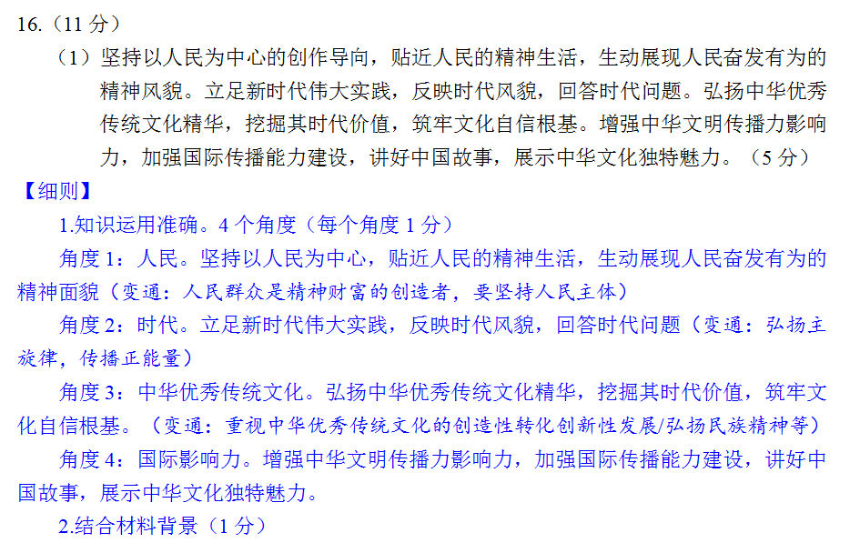

Slide 2
16.（2）可从追求真理、正确对待矛盾、群众观点、正确价值观等角度作答。（6分）
水平 | 等 级 描述
水平4 | 观点鲜明，能明确表达自己的见解；紧扣问题，综合运用所学知识展开论述；逻辑严密，条理清晰
水平3 | 观点比较明确，能表达自己的见解；能扣住问题展开论述，知识运用比较准确；逻辑性较强，有条理
水平2 | 观点不明确；论述不能集中指向问题，罗列知识；知识运用不正确；论述缺乏逻辑，条理性差
水平1 | 应答与试题无关；或重复试题内容；或没有应答

Slide 3
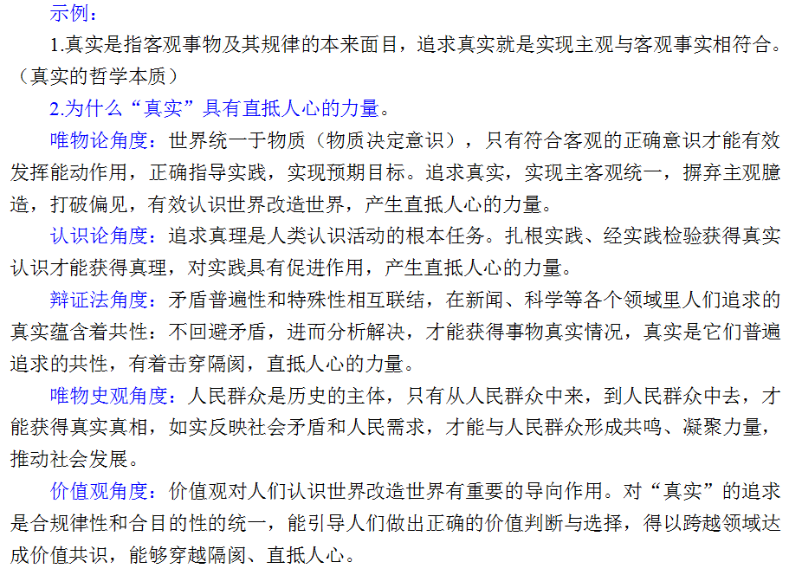

Slide 4
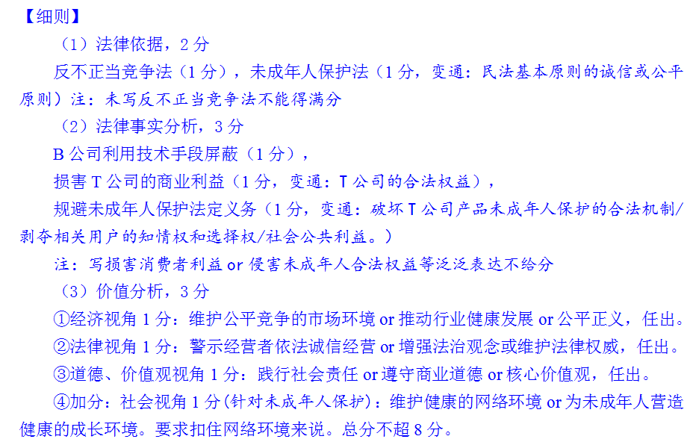

Slide 5
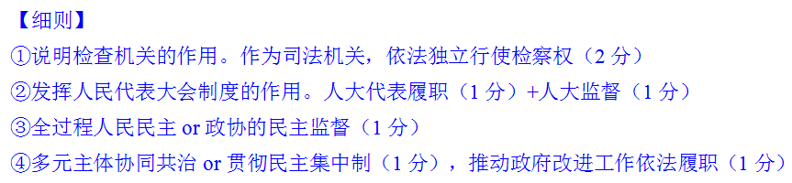

Slide 6
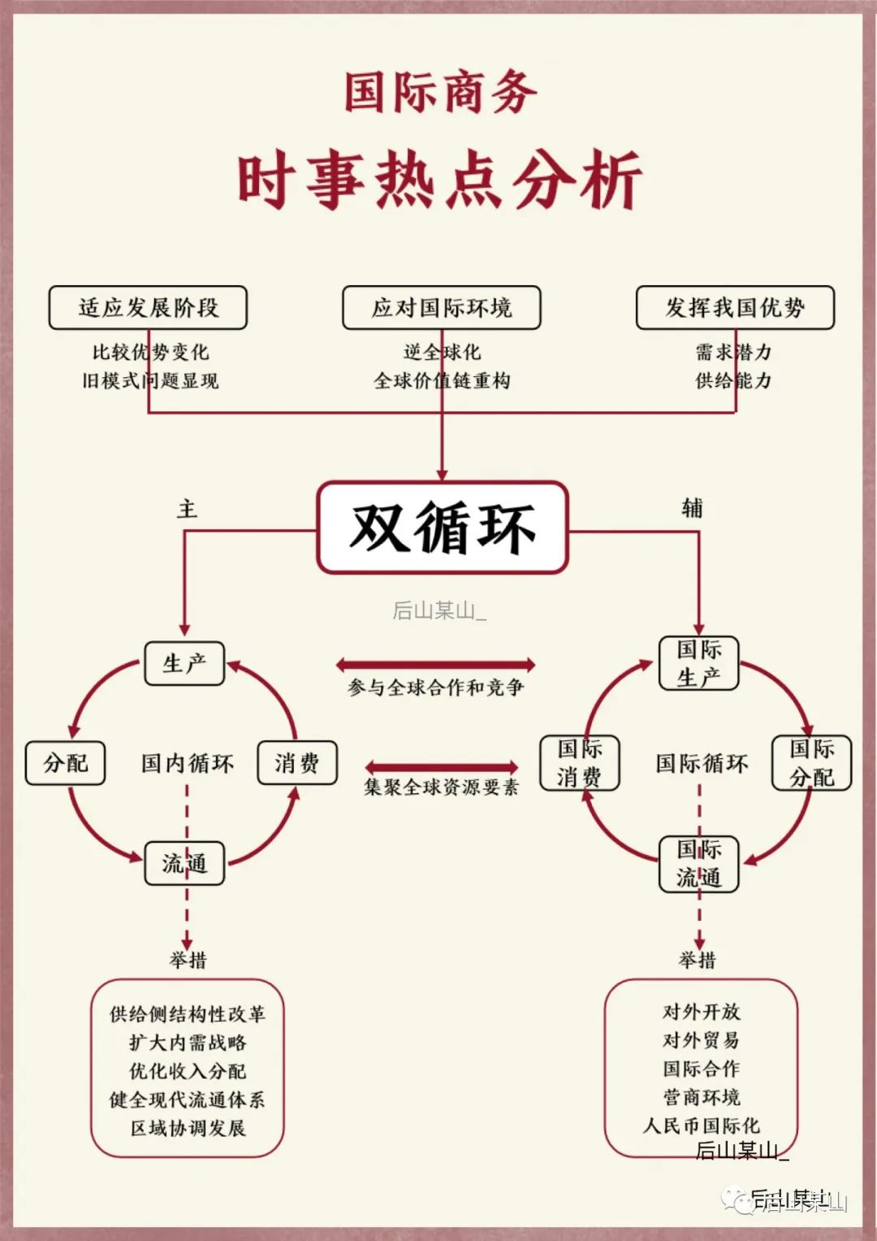
要加快构建以国内大循环为主体，
国内国际双循环相互促进的新发展格局。
Notes:
促进国内国际双循环：要立足国内大循环，协同推进强大国内市场和贸易强国建设，形成全球资源要素强大引力场，促进内需和外需、进口和出口、引进外资和对外投资协调发展，加快培育参与国际合作和竞争新优势。

Slide 7
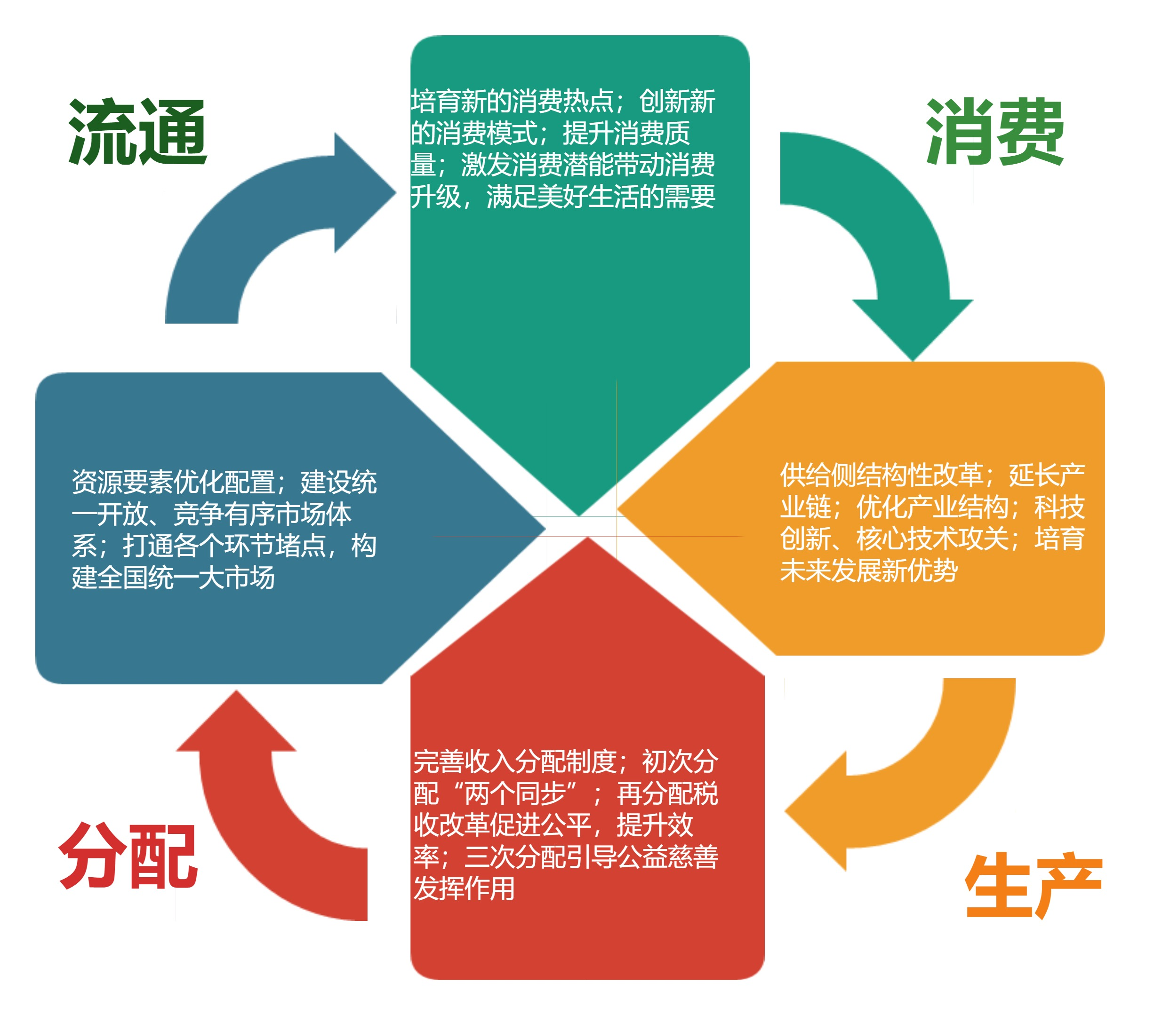
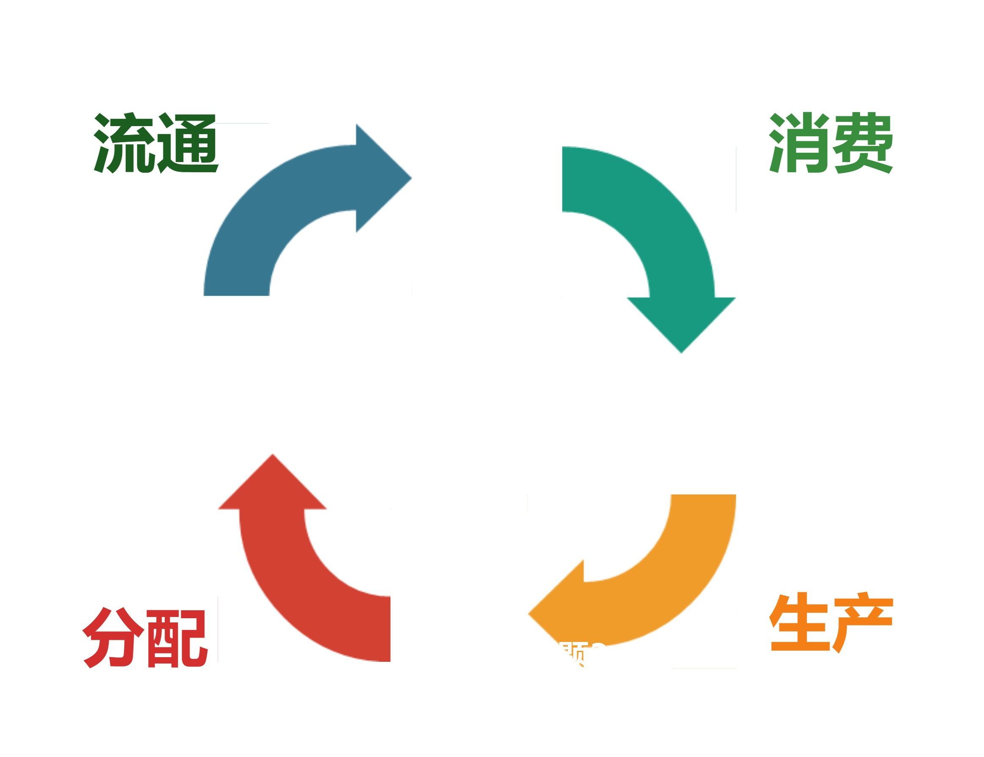
要加快构建以国内大循环为主体，国内国际双循环相互促进的新发展格局。
跨境物流
跨境消费
全球资源共享
两种资源；比较优势
筑基
国内大循环
国际循环
Notes:
首先，我们从国民经济循环的起点——生产来看，

Slide 9
企业：生产经营、跨国经营；
产业：结构优化升级、区域经济协调发展、高质量发展
产业政策：大力发展新质生产力、技术创新、全产业链、供给侧结构性调整、高质量发展、高水平对外开放
分配政策：按劳分配、多种分配方式并存。完善个人收入分配政策1234 P47
我国的社会保障：完善社会保障，随着经济增长提高社会保障水平
构建全国统一大市场，促进市场机制发挥作用；
加强政府的经济职能：市场监管、公共服务等，维护市场秩序,反对不正当竞争，惩治侵害消费者权益行为
消费政策：去掉限制规定，需求侧改革，拉动内需，消费升级
生产
分配
交换
消费
①供给端：推动供给侧结构性改革，提升产品质量和服务水平，创新消费场景，优化消费供给，提升居民消费层级。
②推进收入分配制度改革，完善社会保障，增加居民可支配收入，提升居民消费能力，增加居民消费信心和消费层级
③加强市场监管，规范市场秩序，改善消费环境，保障公平竞争，促进消费市场健康有序发展，提升居民消费意愿

Slide 10
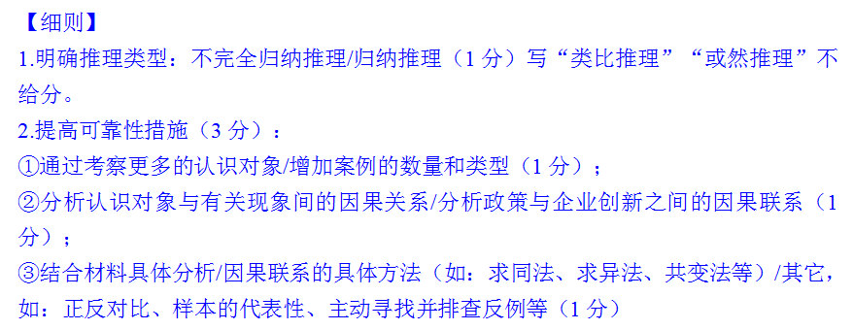

Slide 11
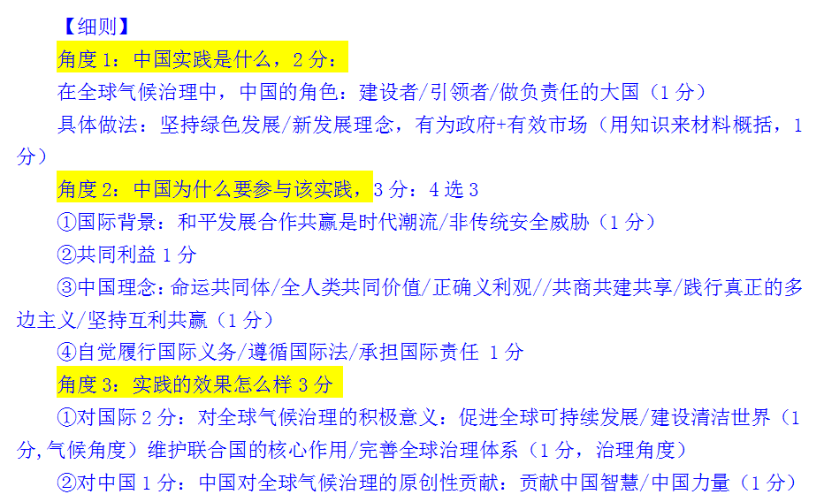

Slide 12
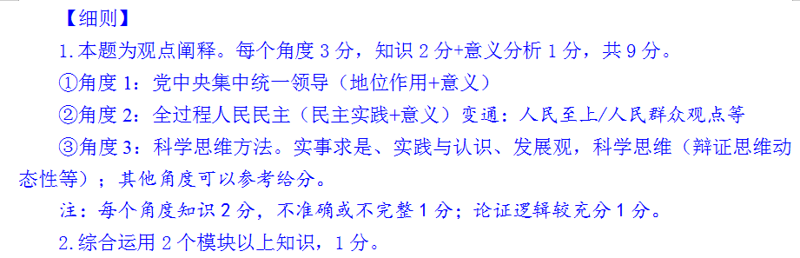
21.（10分） 可从坚持党的领导、全过程人民民主、实事求是、发展的观点等角度作答。

